Slide 1

Artificial Intelligence Final Project
Artificial Intelligence
The impact of theCovid-19 pandemic on education

Slide 2
Instructions for Covid19-Education
GİRİŞ
Covid19 pandemi salgını ile birlikte tüm dünyada bir çok düzen değişikliği olmuştur. En büyük değişikliklerden biri ise Eğitim sektöründe olmuştur diyebiliriz. Bu raporda Pandeminin eğitim üzerindeki etkilerini bir database üzerinden inceleme ile analiz edeceğiz.
This document contains a study about COVID19 and education. Basically, the impact of covid 19 on education has been analyze The impact of the Covid19 pandemic on education

Slide 3

DATASET
1

Slide 4
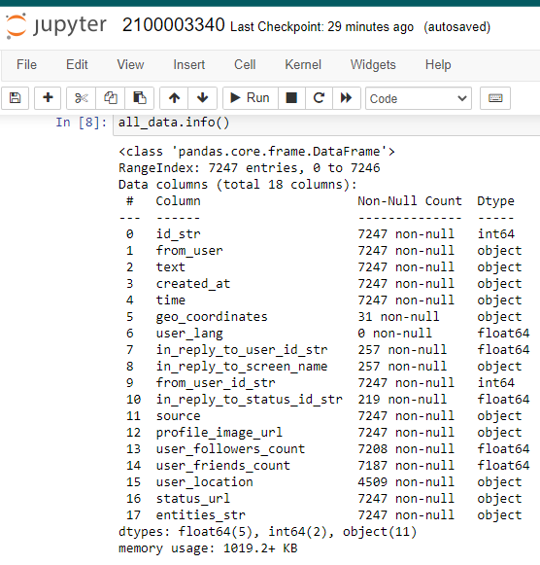
Covid19 salgılının eğitim üzerindeki etkilerini ölçmek, analiz etmek amacıyla yapılan bu çalışmada Twitter üzerinden #covid19 ve #education etiketleri ile veriler alınmıştır. Alınan veriler içerisinde, kullanıcı kimlik numarası, tweet oluşturulma tarihi, kullanılan etiketler, lokasyon gibi veriler kullanılmıştır. Bu raporda veriset üzerinden analiz çalışması yapılacaktır.Veri seti Education ve Covid19 hashtagleri ile atılan 7247 tweetten oluşmuştur.

Slide 5
GOALS
2

Slide 6
Bu çalışma Covid19'un Eğitim alanına etkilerini araştırmk, eğitim davranışları ve oluşumları üzerinde ne gibi etkileri olduğunu görmek için bir sınıflandırma , analiz yapmayı amaçlamıştır. Bu raporda Covid19'un eğitim alanına olan etkileri analiz etmek amacıyla Covid19 ve Education etiketleri ile çekilen veriler üzerinde Text Classification işlemi uygulanmıştır. Bu çalışma ile amaç Covid19'un eğitim alanındaki etkilerini sııflandırma çalışma ile görmektir.

Slide 7
DATA PROCESSING
3

Slide 8
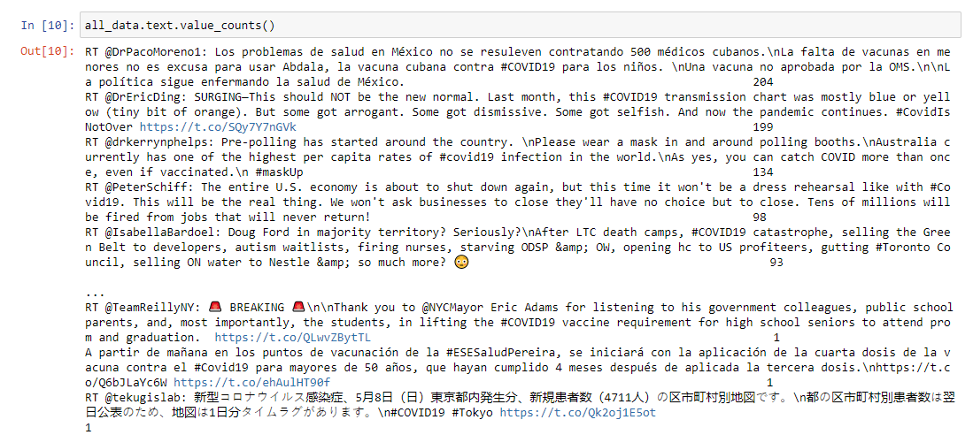

Slide 9
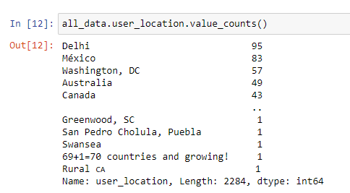
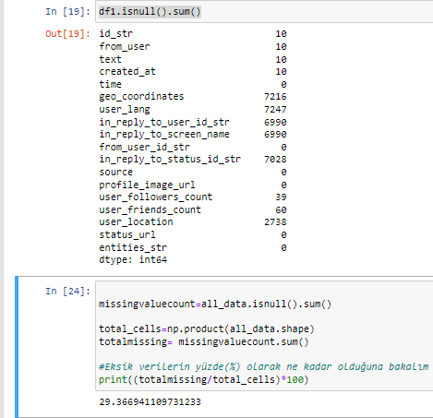
Missing Value

Slide 10
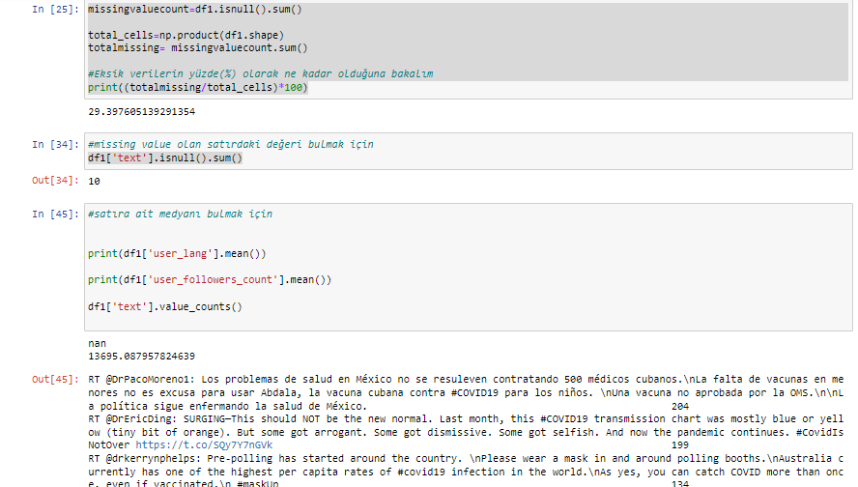
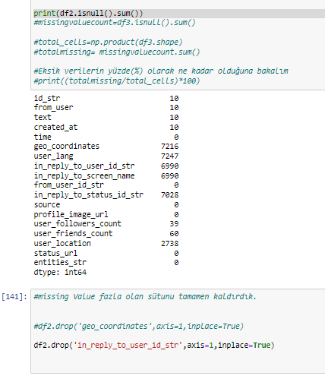
Missing Value

Slide 11
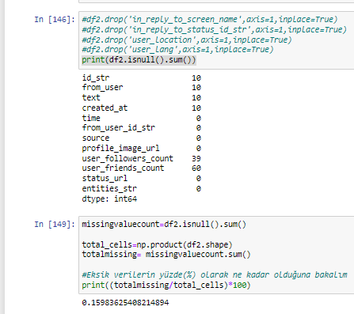
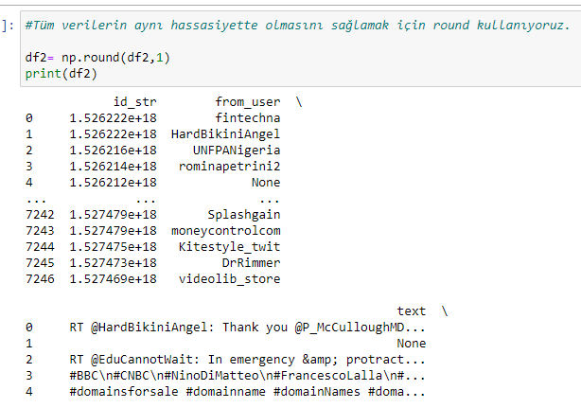
Missing Value &Round

Slide 12
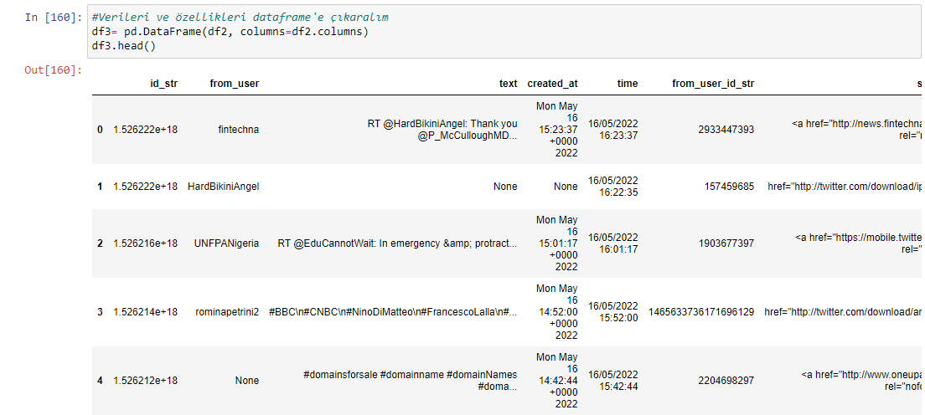
Big concept
Bring the attention of your audience over a key concept using icons or illustrations

Slide 13
METHOD
4

Slide 14
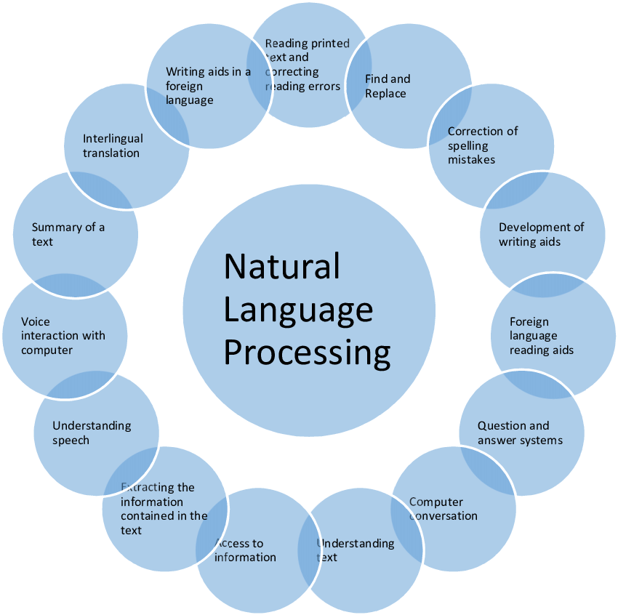
Bu veri setinin analiz edilmesinde Natural Language Processing kullanılmıştır.
Veriyi Modellemek için deep learning yöntemi kullanılmıştır. Metin ve text verileri ile çalışıldığından Sentiment Analysis kullanılmıştır. Verilere word embeding işlemi uygulama için Word2Vec parametresi kullanılmıştır.

Slide 15
Belgeleri cümle cümle işlemek için ilk olarak üzerinden Gensim kütüphanesini tanımlanmıştır. Ardından Word2Vec modeli eğitilmiştir. Modeli datasetimizde eğittikten sonra, kelime boyutu = 3439 olmuştur. Modelin veri kümemizden öğrendiği bazı kelime yerleştirmelerini denenmiştir. Covid kelimesine en çok benzeyen kelimeler denenmiştir. Ardından education ve good kelimeleri kontrol edilmiştir. Veri setimizde eğitilen word2vec modelin kullanıma hazır word embedding sahip olmuştur. Kelime dizilimi olarak verktörlere yüklenmiştir.Word embedding metodu, kelimeleri train edilmiş dense word vektörleri olarak olarak temsil ettiğinden. Verileri, word embedding tarafından kullanılabilecek bir biçime dönüştürmemiz gerekmiştir. Bir listedeki text i vektöre dönüştürmek için tokenizer işlemi uygulanmıştır.

Slide 16
Metin dizisi farklı uzunluklara sahip olduğundan padsequence parametresi kullanılarak aynı diziye getirilmiştir. Kelime vektörlerinden oluşan matris oluşturulmuştur. Embedding Layer'lar oluşturulmuştur. Compile öncesi Optimizasyon algoritması, Loss Function, evalatution algoritması oluşturulmuştur. Ardından test ve training accuracy değerleri hesaplanmıştır.

Slide 17
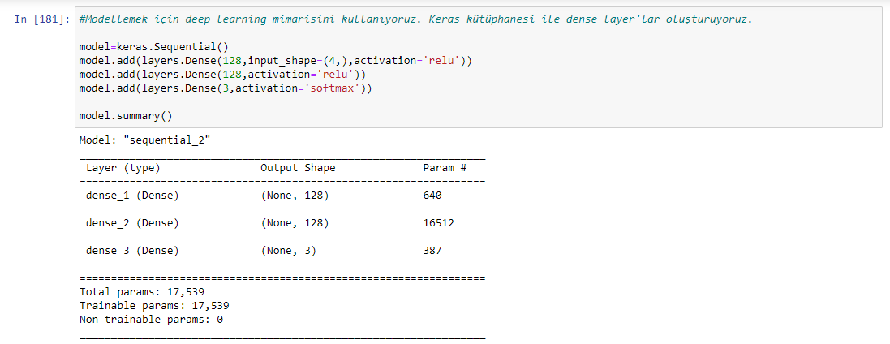
Big concept
Bring the attention of your audience over a key concept using icons or illustrations

Slide 18
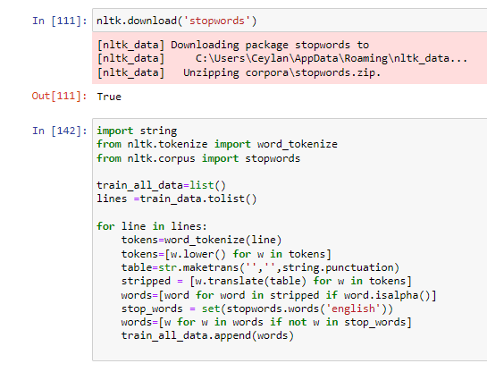
Word Embedding&Stop words

Slide 19
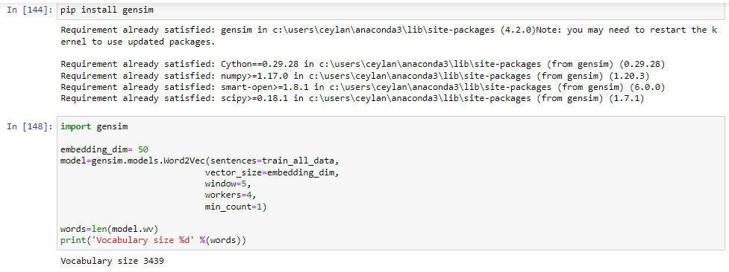
Vocabulary Size

Slide 20
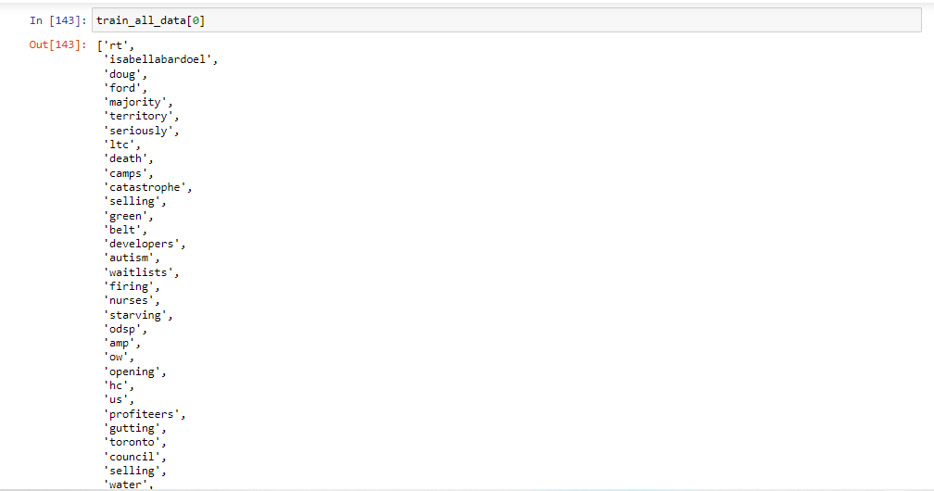
Train Word2Vec model

Slide 21
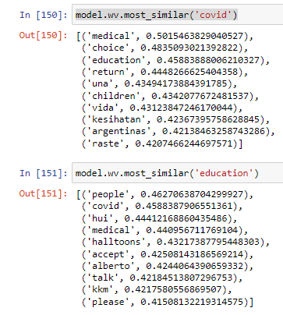
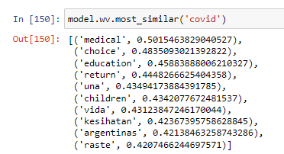

Slide 22
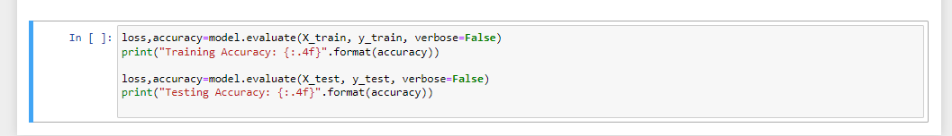
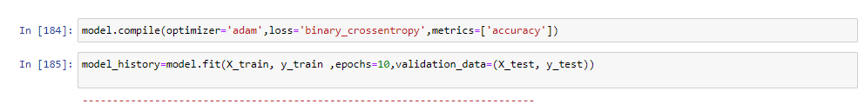

Slide 23
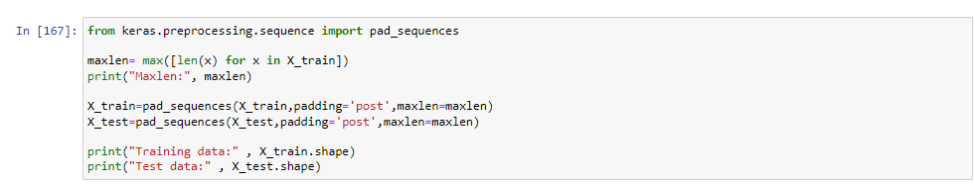
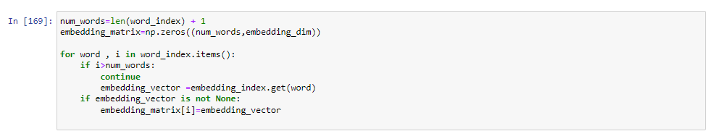
Word Vector ler için Matris oluşturmak

Slide 24
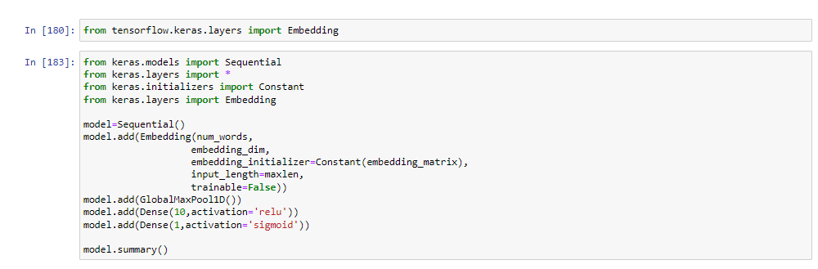
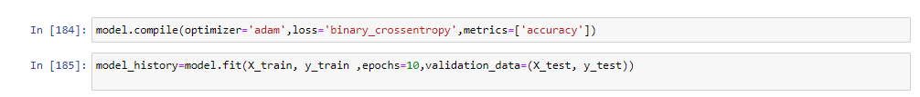
Sequential Model oluşturmak

Slide 25
RESULTS
5

Slide 26
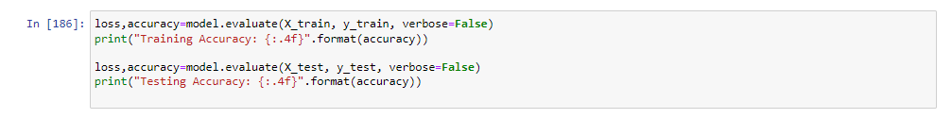
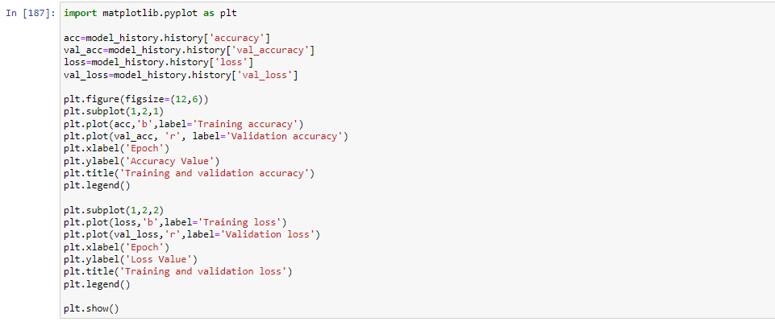
Loss and accuracy değeri ile grafik oluşturmak

Slide 27
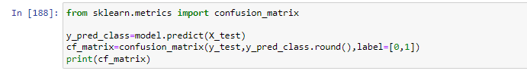
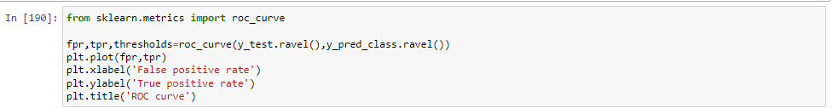
Modelin doğruluk değer hesaplaması

Slide 28
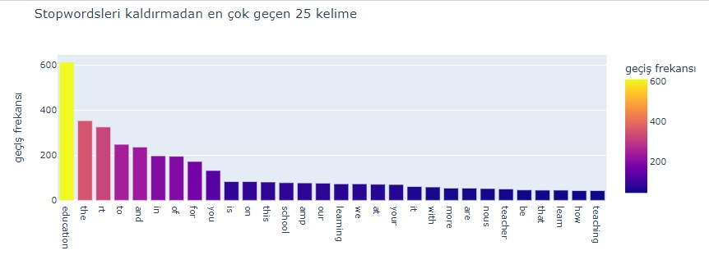
Stopwords

Slide 29
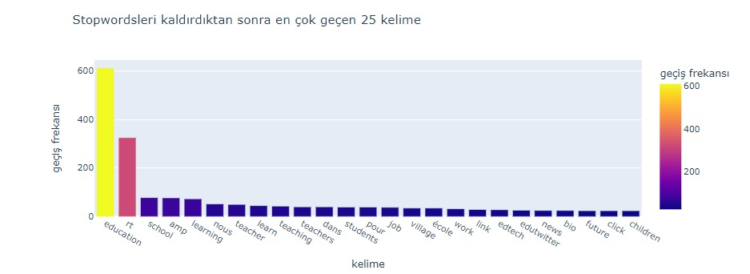
Stopwords

Slide 30
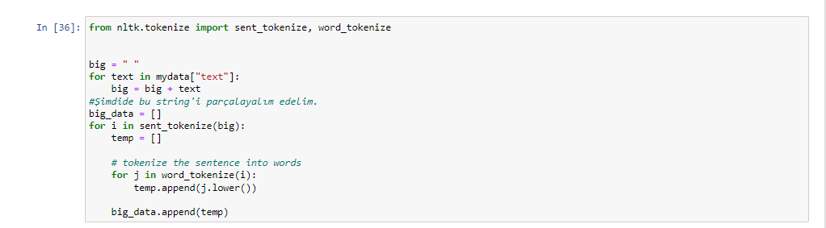

Slide 31
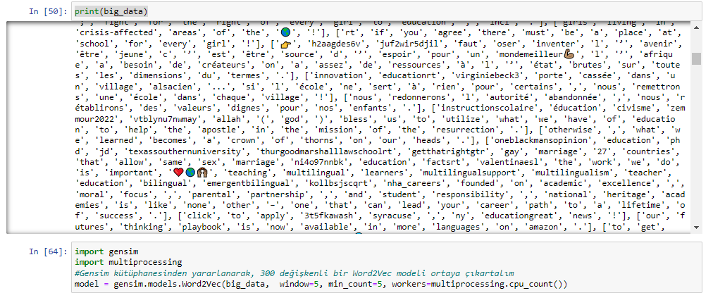

Slide 32
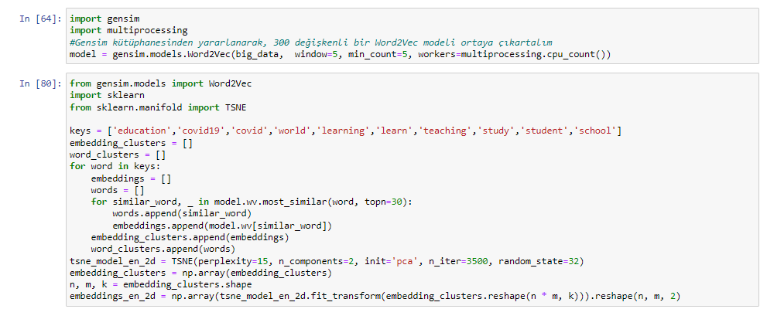

Slide 33
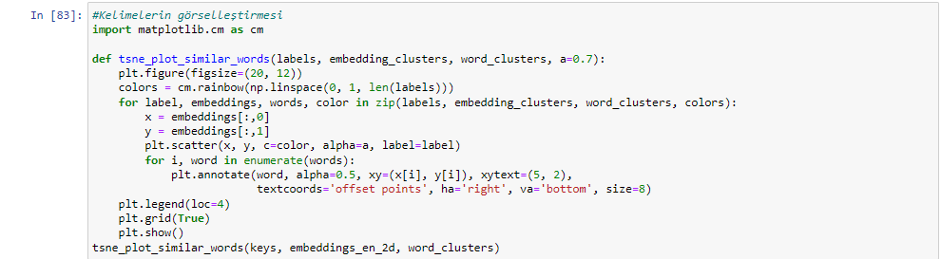

Slide 34
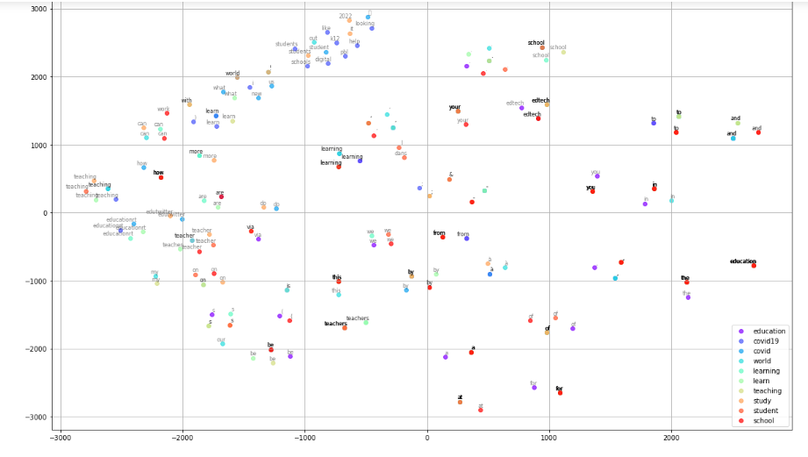

Slide 35

Thanks!
Any questions?
You can find me at:
2100003340
ceylancemilenar@gmail.com

Slide 36
REFERENCES
Deep Learning Illustrated: AVisual, Interactive Guide to Artificial Intelligence(Addison-Wesley Data & Analytics Series) 1st Edition
Artificial Intelligence for Big Data: Complete guide toautomating Big Data solutions using Artificial Intelligence techniques
Bengio, Y., Goodfellow, I., & Courville, A. (2017). Deeplearning (Vol. 1). Massachusetts, USA:: MIT press
https://tags.hawksey.info/
https://www.overleaf.com/
https://www.slidescarnival.com/

